Slide 1
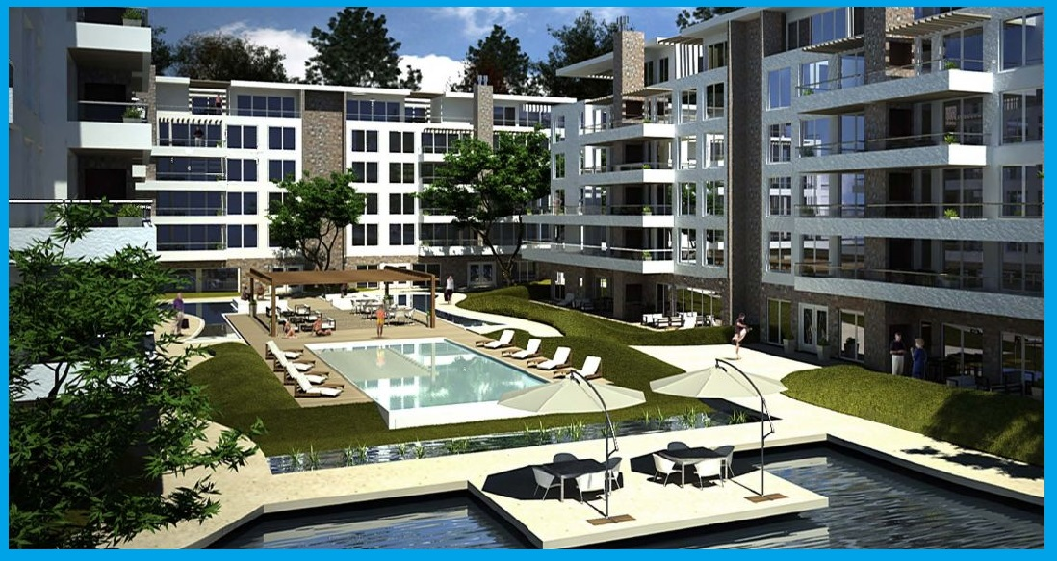

SISTEMA DE CONDOMINIO CONDOSOFT

Slide 2
INTEGRANTES
AQUINO CHERO FLOR
ASTO CHANCASANAMPA YOLANDA
CAPUENA RAMIREZ ROYSELITH
POMA FLORES LIZ
RIME APARICIO DINA

Slide 3
INTRODUCCION
Este sistema trata acerca de los procesos de gestión de ingresos y gastos de un condominio.
El condominio Condosoft cuenta actualmente con una administración la cual se lleva a cabo manualmente por lo que se requiere una mayor capacidad de tiempo y se podría decir que es mas complejo.
En la propuesta de solución contara con un software para que los propietarios puedan realizar en forma virtual las transacciones como los ingresos y gastos.

Slide 4
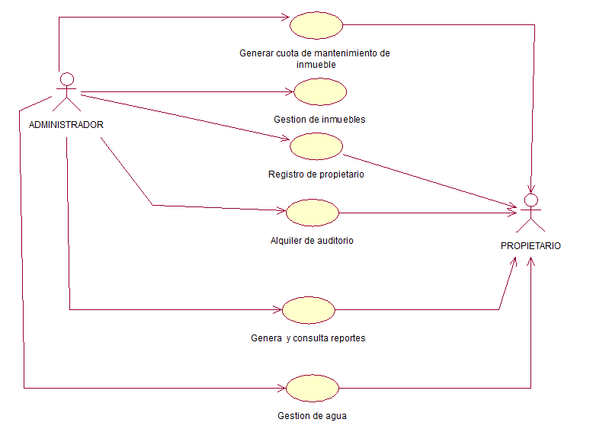
CASO DE USO

Slide 5
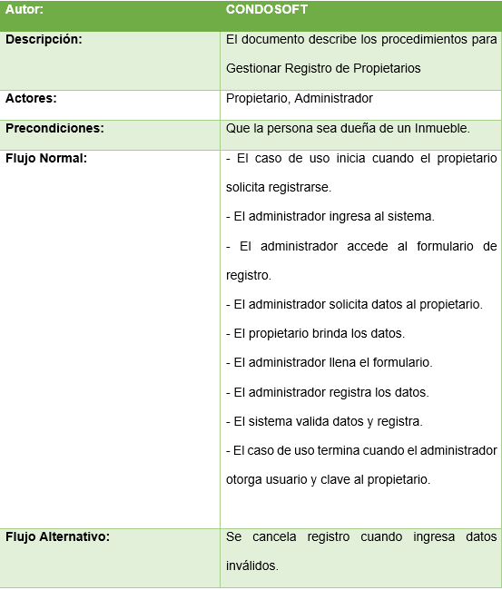
Documentación de Casos de Uso
Registro de Propietario

Slide 6
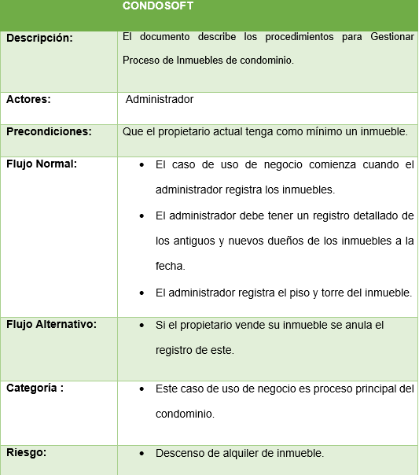
Documentación de Casos de Uso
Gestión de Inmuebles

Slide 7
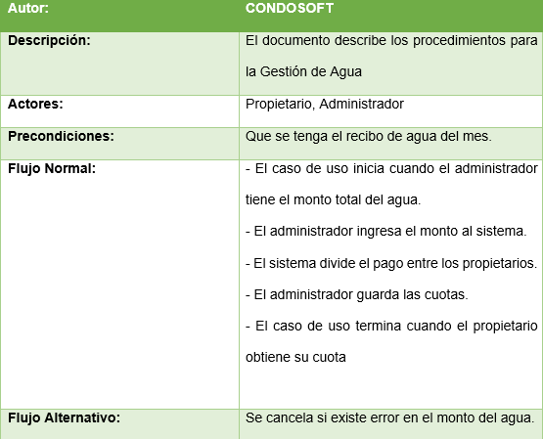
Documentación de Casos de Uso
Gestión de Agua

Slide 8
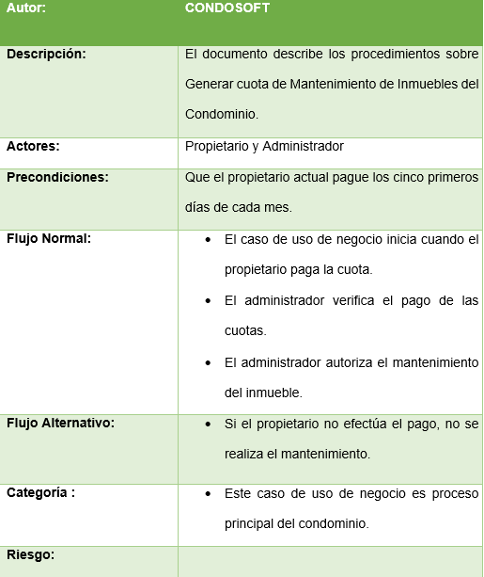
Documentación de Casos de Uso
Generar cuota de mantenimiento de inmueble

Slide 9
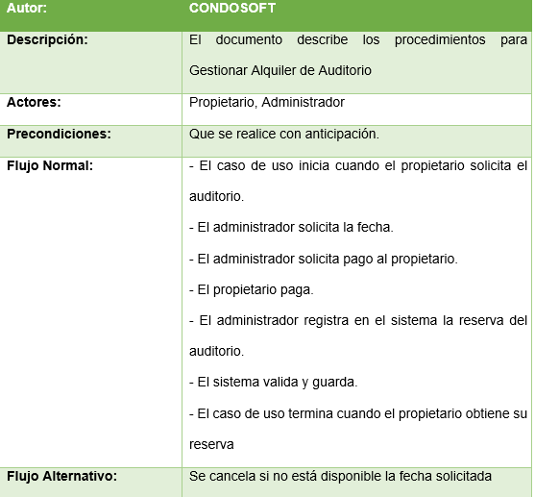
Documentación de Casos de Uso
Alquiler de Auditorio

Slide 10
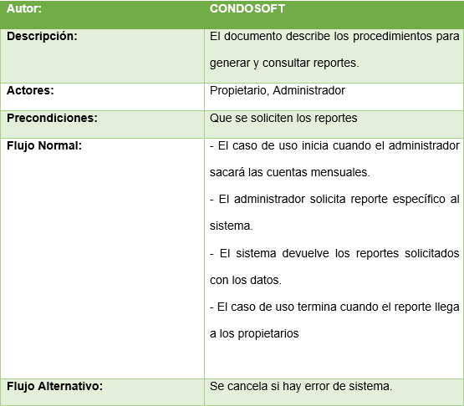
Documentación de Casos de Uso
Genera consultas y reportes

Slide 11
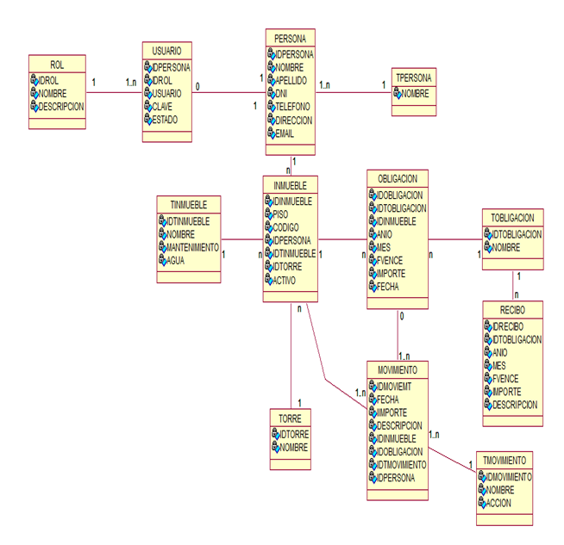
Modelo de base de datos

Slide 12
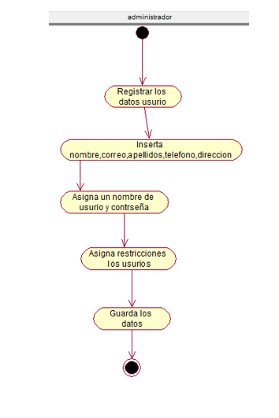
Diagrama de actividades
Registro propietario

Slide 13
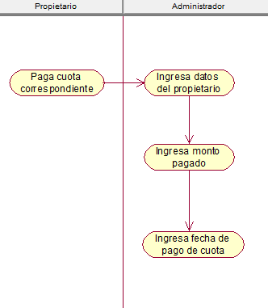
Diagrama de actividades
Generar cuota de mantenimiento

Slide 14
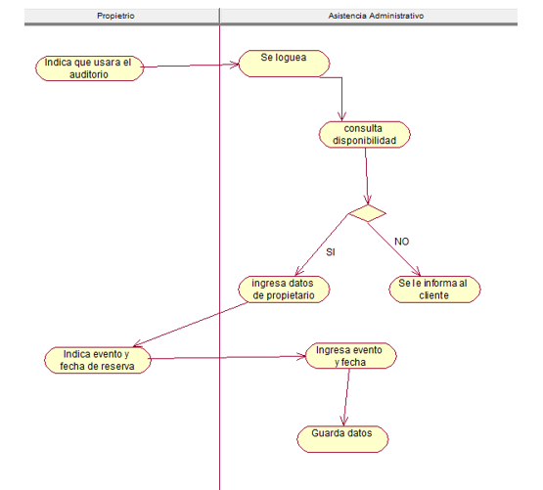
Diagrama de actividades
Alquiler auditorio

Slide 15
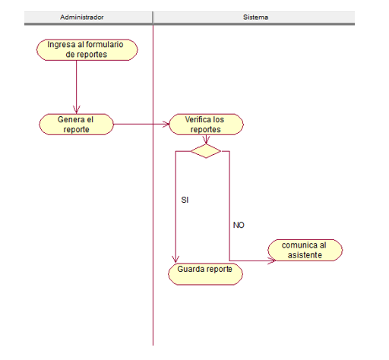
Diagrama de actividades
Genera consulta y reportes

Slide 16
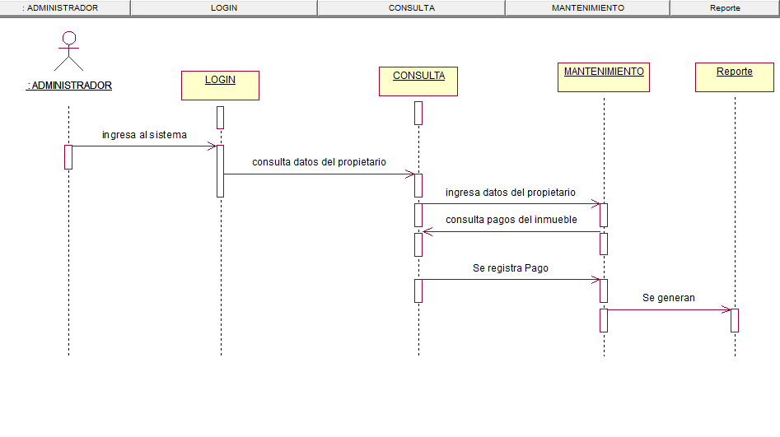
Diagrama de secuencia

